Slide 1
الوحدة 1
مجال الضيافة
A103000399986

Slide 2
مجال الضيافة
في هذه الوحدة، يتعرف الطلاب على مجال الضيافة. ويُتاح لهم البحث في هيكل ونطاق وحجم مجال الضيافة، بالإضافة إلى سلسلة التوريد التي يدعمها.
سيقوم الطلاب بالبحث في الاتجاهات والتطورات الحالية في مجال الضيافة ومعرفة كيفية تأثر الشركات في هذا المجال بها وكيف يجب أن تستجيب لهذه الاتجاهات.
A103000399986

Slide 3
أهداف التعلم
أ استكشاف الهيكل الحالي لمجال الضيافة
ب البحث عن سلسلة التوريد في مجال الضيافة
ج استخدم البيانات والمعلومات لتطوير استجابة تجارية للاتجاهات
والتطورات في مجال الضيافة.
A103000399986

Slide 4
هدف التعلّم أ
استكشاف الهيكل الحالي لمجال الضيافة
أ1 مجال الضيافة
أ2 نطاق وحجم مجال الضيافة
أ3 تنظيم الأعمال والملكية في مجال الضيافة
أ4 فرص التوظيف
A103000399986
Notes:
.

Slide 5
أ1 مجال الضيافة (1)
الفنادق
المبيت
مع الفطور
الموازنة
بيت شباب
إقامة فاخرة
بوتيك
منتجع
كبسولة
إقامة بيئية
دور الضيافة
شقة فندقية
أنواع شركات الضيافة:
الإقامة
A103000399986

Slide 6
أ1 مجال الضيافة (2)
أنواع شركات الضيافة: منافذ الأغذية والمشروبات
يغطي مصطلح "مطعم" مجموعة متنوعة من أنواع المطاعم:
المطاعم
منافذ بيع الوجبات الجاهزة والوجبات السريعة
المقاهي والكوفي شوب
المناقشة: هناك العديد من أنواع المطاعم المختلفة، هل يمكنك تسميتها؟
A103000399986

Slide 7
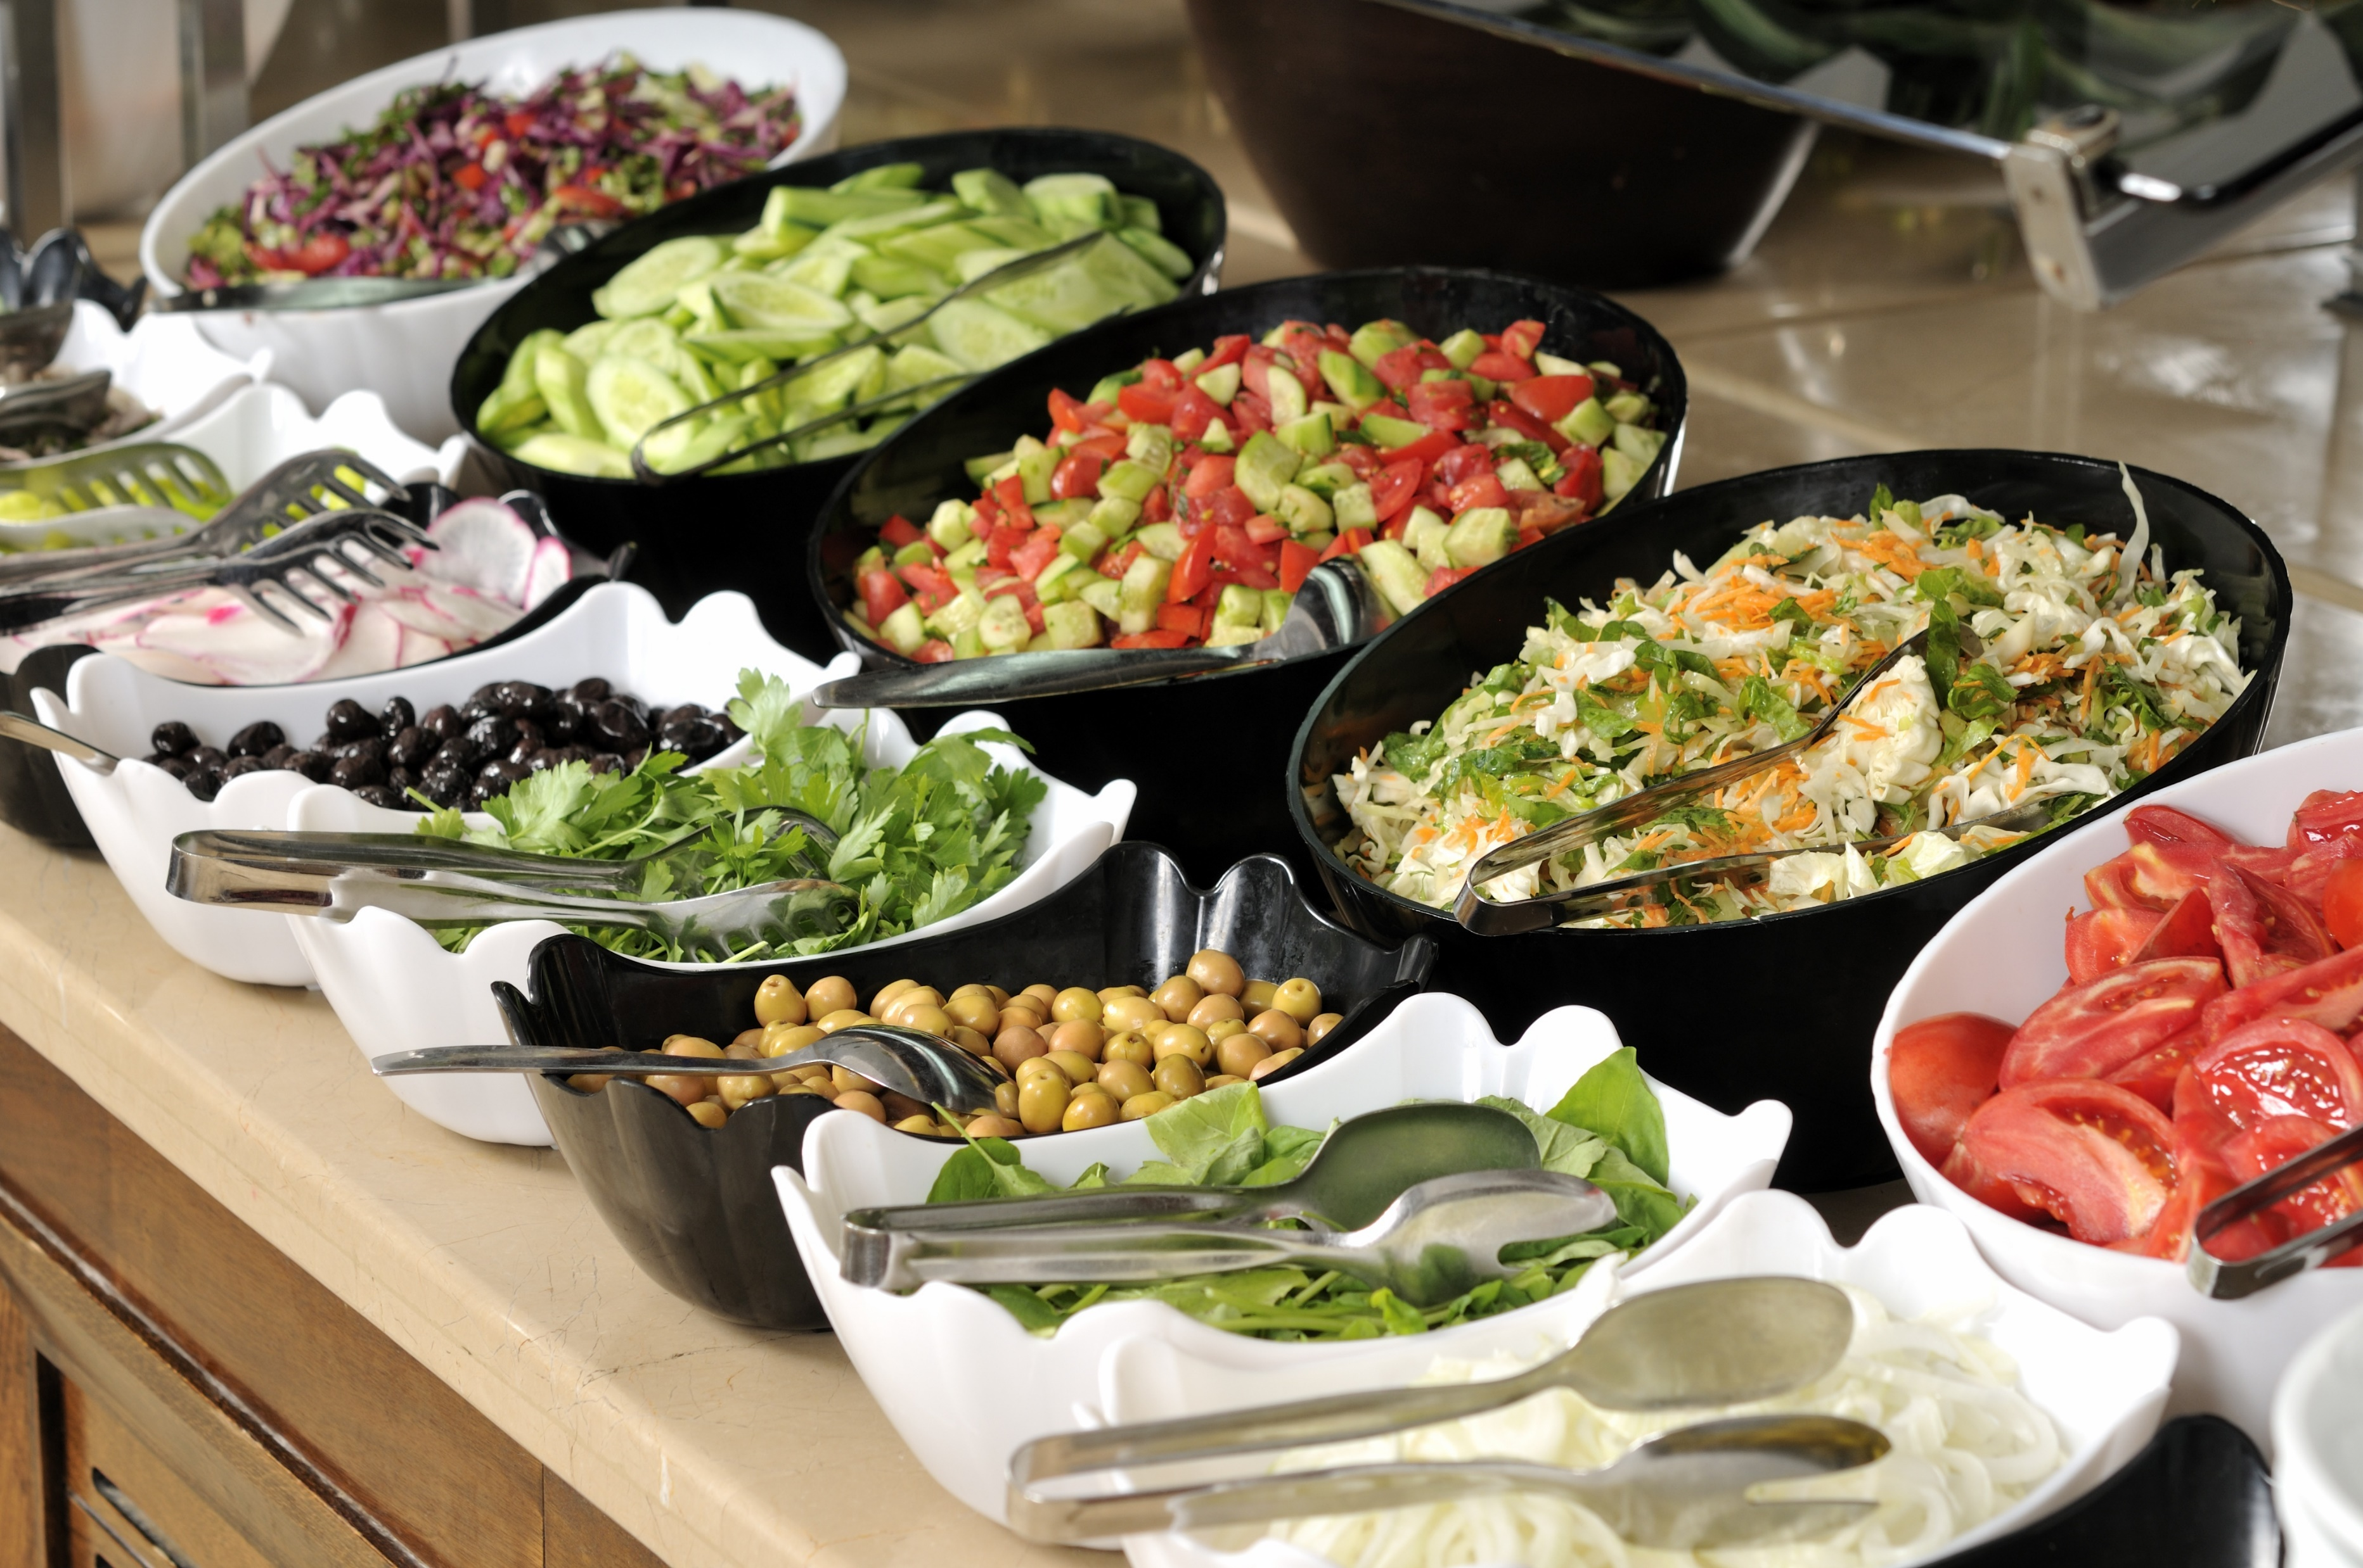
أ1 مجال الضيافة (3)
أنواع شركات الضيافة: مقدمي الخدمات الغذائية التعاقدية
مُورد الطعام هو شركة يتم توظيفها من قبل شركة أو مؤسسة لتوفير خدمات توريد الطعام يوميًا أو بشكل منتظم.
A103000399986

Slide 8
أ1 مجال الضيافة (4)
يمكن أن نجد مقدمي الخدمات الغذائية التعاقدية في العديد من الأماكن ومنها:
تقديم الأغذية الصناعي، حيث تتوفر مرافق مدعومة للموظفين في العديد
من أماكن العمل الكبيرة
إدارة الفعاليات
أماكن الرياضة والترفيه
التموين في القطاع العام بما في ذلك المدارس والسجون.
تقديم الأغذية أثناء السفر، حيث يتم توفير وجبات للطيران والقطارات غالبًا
من قبل مقدمي الخدمات الغذائية التعاقدية.
A103000399986

Slide 9
أ1 مجال الضيافة (5)
أنواع شركات الضيافة:
أندية العضوية: بما في ذلك أندية الجمعيات المهنية أو التوظيفية، والأندية الرياضية،
الفعاليات: بما في ذلك الفعاليات المختلفة والاجتماعات والمؤتمرات.
خدمات الضيافة: بما في ذلك خدمات البيع بالتجزئة والتعليم والحكومة والسلطة المحلية
المناقشة: هل يمكنك العثور على تعريف لخدمات الضيافة؟
A103000399986

Slide 10
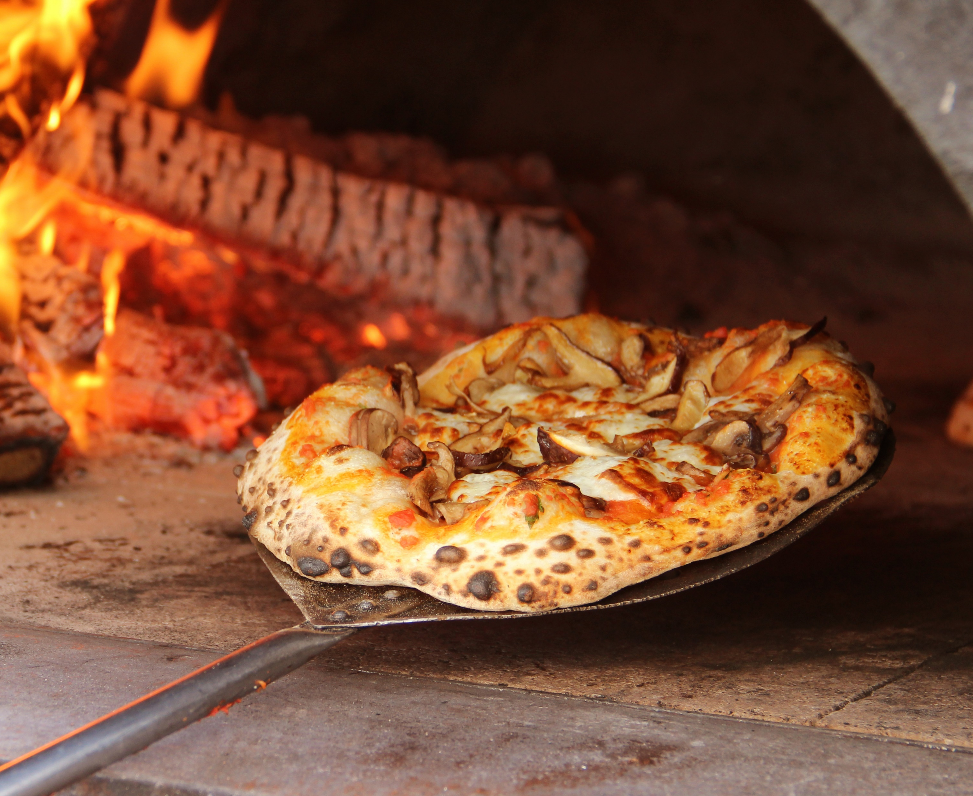
أ1 مجال الضيافة (6)
المنتجات
الطعام
المشروبات
السكن
معلومات عن المنتجات.
المناقشة: كم عدد المنتجات المختلفة
التي يمكنك إدراجها؟
A103000399986

Slide 11
أ1 مجال الضيافة (7)
الخدمات:
عادة ما يعتمد نوع الخدمة المقدمة على حجم الفندق. الفنادق الكبيرة تقدم خدمات أكثر. تتضمن الخدمات:
غرف الاجتماعات
خدمات الأعمال
الخدمات الشخصية - خدمات الاستقبال والإرشاد، وصالون الشعر والتجميل
الصحة واللياقة
المناقشة: هل يمكنك ذكر فندق يقدم هذا النطاق من الخدمات؟
A103000399986

Slide 12

أ1 مجال الضيافة (7)
الخدمات
إدارة الفعاليات
البيع
توفير خدمات الأغذية والمشروبات لمجالات أخرى
إدارة المرافق.
A103000399986

Slide 13
أ2 نطاق وحجم مجال الضيافة (1)
العلاقات بين قطاعي الضيافة والسياحة.
على الرغم من أنهما في كثير من الأحيان يُنظر إليهما بشكل متبادل، إلا أن قطاعي الضيافة والسياحة هما قطاعان متميزان.
تشمل الضيافة توفير الإقامة والطعام والمشروبات خارج المنزل، لكل من الزوار الأجانب والسكان المحليين.
وفي المقابل، السياحة تشمل توفير نفس الخدمات للأشخاص الذين يقضون عطلتهم بعيدًا عن المنزل.
A103000399986

Slide 14




أ2 نطاق وحجم مجال الضيافة (2)
هناك عدة طرق لقياس حجم قطاع الضيافة.
القيمة الاقتصادية وإسهامها في الاحتياجات الاقتصادية المحلية والوطنية.
التأثيرات المباشرة وغير المباشرة على الاقتصاد المحلي والوطني.
عدد الشركات
عدد الموظفين في المجال
A103000399986

Slide 15

أ3‏ تنظيم الأعمال والملكية
في مجال الضيافة (1)
تتعدد أنواع ملكية الشركات.
شركات القطاع الخاص
الشركات المملوكة للحكومة
(أو الدولة)
الشركات التي تساعد الأفراد والمجتمعات
A103000399986

Slide 16
أ‏3‏ تنظيم الأعمال والملكية
في مجال الضيافة (2)
ملكية الشركات وإدارتها:
الملكية الفردية (شخص واحد يملك الشركة ويسيطر عليها)
الشراكات (بين شخصين أو أكثر)
الشركات المساهمة (الأردن):
شركة ذات مسؤولية محدودة (ذ. م. م.)
شركة مساهمة عامة (ش. م. ع.)
شركة مساهمة خاصة (ش. م. خ.)
A103000399986

Slide 17
أ3‏ تنظيم الأعمال والملكية
في مجال الضيافة (3)
ملكية الشركات وإدارتها:
الامتيازات (اتفاقية يمنح فيها طرف الطرف الآخر الحق في استخدام علامته التجارية
أو اسمه التجاري)
اتفاقيات الترخيص (ترخيص باستخدام الاسم التجاري)
A103000399986

Slide 18
أ3‏ تنظيم الأعمال والملكية
في مجال الضيافة (4)
داخليًا، تضم شركات الضيافة عدة أقسام تشغيلية:
الأغذية والمشروبات
تحضير الطعام وإنتاجه
المكتب الأمامي
الإقامة
الأقسام التشغيلية هي التي تركز على إنتاج السلع والخدمات للعملاء.
A103000399986

Slide 19
أ3‏ تنظيم الأعمال والملكية
في مجال الضيافة (5)
الأقسام الداعمة للأقسام التشغيلية:
المحاسبة والشؤون المالية
المُشتريات ومُراقبة المخزون
المبيعات والتسويق
شؤون الموظفين والموارد البشرية
الأقسام الداعمة هي التي تساعد وتسهم بشكل غير مباشر في الغرض الرئيسي للمؤسسة.
A103000399986

Slide 20
أ4 فرص التوظيف (1)
جميع شركات الضيافة تحتاج إلى موظفين لتقديم منتجاتها وخدماتها لعملائها وضمان أنها تلبي توقعات عملائها بل وتتجاوزها.
بسبب ذلك، هناك العديد من الوظائف المختلفة في مجال الضيافة
في كل من أنواع الشركات.
A103000399986

Slide 21
أ4 فرص التوظيف (2)
الطعام والمشروبات، بما في ذلك المسؤول عن المشروبات، والباريستا، والنادل، ومشرف الطعام والمشروبات، ومدير المطعم.
المكتب الأمامي، بما في ذلك الاستقبال، الحمالون الليليون، الكونسيرج، المراجعون الليليون، مديرو الحجوزات، مدير
مكتب الاستقبال.
المطبخ، بما في ذلك الحمالون، والطهاة المساعدون، والطاهي الرئيسي، والطاهي الثاني، وطاهي المعجنات، ورئيس الطهاة.
A103000399986

Slide 22
أ4 فرص التوظيف (3)
المؤتمرات والمآدب، بما في ذلك الحمالين في المآدب، ومنظمو الفعاليات والمؤتمرات،
ومديرو الفعاليات والمؤتمرات.
عمال النظافة، بما في ذلك حاملو الأمتعة، ومُقدمو خدمة الغرف، الخادم، وعمال النظافة،
ومديرو النظافة.
اختر الدور الذي تود أن تقوم به، وابحث عن الواجبات والمسؤوليات المتعلقة بهذا الدور واكتشف نقطة البداية لهذا الدور - تذكر أن مديري الفنادق عادة لا يبدؤون من هذه النقطة.
A103000399986

Slide 23
هدف التعلّم ب
البحث عن سلسلة التوريد
في مجال الضيافة
ب1 الصناعات في سلسلة التوريد في مجال الضيافة
والسلع والخدمات التي تقدمها
ب2 اعتبارات التوفير
A103000399986

Slide 24
ب1 الصناعات في سلسلة التوريد في مجال الضيافة
والسلع والخدمات التي يقدمونها (1)
شركات الضيافة لا تعمل في عُزلة.
تقدم الشركات الأخرى مجموعة
من السلع والخدمات، تشمل:
هناك أنواع مختلفة من الموردين
الذين يوفرون الطعام والمشروبات
والمعدات والسلع الجافة.
البيع بالجملة
البيع بالتجزئة
مُتخصص
المحلي أو الوطني
قوائم السوق اليومية
متاجر الجملة
الموردون الذين ترشحهم الشركة.
المناقشة: لكل نوع من الموردين، ناقش الخصائص والمزايا والعيوب
A103000399986

Slide 25
ب1 الصناعات في سلسلة التوريد في مجال الضيافة
والسلع والخدمات التي يقدمونها (2)
وكالات التوظيف وتوفير الموظفين - توفير الموظفين، والفحص المسبق،
والتوظيف عبر الويب، وحملات التوظيف.
البنوك - توفير الخدمات المالية، والنصائح المالية، بما في ذلك القروض،
والخدمات المصرفية عبر الإنترنت / الهاتف، والتأمين.
A103000399986

Slide 26

ب1 الصناعات في سلسلة التوريد في مجال الضيافة
والسلع والخدمات التي يقدمونها (2)
شركات السياحة - إعداد وتنظيم باقات العطلات السياحية
وكلاء السفر - تقديم النصائح والإرشادات حول الوجهات،
وترتيب وحجز وسائل النقل
وباقات العطلات.
النقل - توفير القطارات،
والرحلات الجوية، والحافلات، وخدمات التاكسي والسيارات.
A103000399986

Slide 27
ب2 اعتبارات التوفير
القيمة مقابل المال
توفير بيانات المصدر وتتبع الموردين.
جودة البضائع
خيارات وطرق الدفع
خدمات ما بعد البيع والضمانات
الخيار المتاح
المناقشة: ما هي العوامل التي تعتقد أن الشركات تأخذها في الاعتبار عند اختيار المورد؟
A103000399986

Slide 28
هدف التعلّم ج
استخدم البيانات والمعلومات
لتطوير استجابة تجارية للاتجاهات
والتطورات في مجال الضيافة.
ج1 أدوات تحليل الأعمال
ج2 إجراء الأبحاث وجمع البيانات والمعلومات حول
الاتجاهات والتطورات
ج3 استخدم البيانات والمعلومات لتطوير استجابة الشركة
إلى الاتجاهات والتطورات
A103000399986

Slide 29






ج1 أدوات تحليل الأعمال (1)
عوامل سياسية
تحليل PESTLE هو نموذج يمكن لجميع الشركات استخدامه لتحليل سوق الأعمال الخارجية.
عوامل اقتصادية
عوامل اجتماعية
عوامل تقنية
عوامل قانونية
عوامل بيئية
A103000399986

Slide 30
ج1 أدوات تحليل الأعمال (2)
عوامل سياسية
تؤثر المواقف والسياسات الحكومية على الشركات والتجارة.
يمكن أن يدعم استقرار الحكومة استمرارية الشركات.
الانتخابات أو تغيير الحكومة قد يعني تغييرًا في السياسة الحكومية،
والمبادرات الحكومية، وتغييرًا في اتفاقيات التجارة بين البلدان
A103000399986

Slide 31
ج1 أدوات تحليل الأعمال (3)
عوامل اقتصادية
  تشمل التغييرات في التوظيف، والدخل، والنمو الاقتصادي/الركود، وأسعار الصرف، والتضخم/التضخم الانكماشي.
  نمو الاقتصاد يعني عمل المزيد من الأشخاص، وزيادة ربحية الشركات.
  وكذلك ستحصل الحكومة على المزيد من الضرائب وبالتالي سيمكنها إنفاق المزيد على الخدمات الأساسية.
A103000399986

Slide 32
ج1 أدوات تحليل الأعمال (4)
عوامل اجتماعية
العوامل الاجتماعية تشمل المعتقدات والاتجاهات المشتركة للسكان.
وهذه العوامل هي التي تحفز العملاء على التفاعل مع الشركة. ومن الأمثلة على ذلك:
الديموغرافيا، مثل نمو السكان وتوزيع الفئات العمرية
اتجاهات أسلوب الحياة
آراء ومواقف العملاء
آراء وسائل الإعلام، والدعاية والإعلان
عوامل عرقية/دينية
مشكلات أخلاقية
A103000399986

Slide 33
ج1 أدوات تحليل الأعمال (5)
عوامل تقنية
العوامل التقنية تؤثر على أنواع المنتجات والخدمات المقدمة
وعلى الطريقة التي يتم بها تقديمها للعملاء.
وهذا قد يشمل طرقًا جديدة للآتي:
إنتاج السلع والخدمات
توزيع السلع والخدمات
التواصل مع السوق المستهدفة
A103000399986

Slide 34
ج1 أدوات تحليل الأعمال (6)
عوامل قانونية
تسن الحكومات تشريعات (قوانين) ولوائح تؤثر على طريقة إدارة الشركات.
تختلف هذه القوانين واللوائح من منطقة إلى أخرى ومن دولة إلى أخرى
وتخضع للتغيير.
قانون العمل
قانون الصحة و السلامة
قانون المستهلك
قانون حقوق الطبع والنشر
قانون الاستيراد والتصدير
قانون البيئة
A103000399986

Slide 35
ج1 أدوات تحليل الأعمال (7)
عوامل بيئية
يمكن أن تؤثر الشركات سلبًا على المناخ والطقس، والبيئة العامة والمحلية.
قد تقوم الشركات بتكييف الممارسات التجارية والمنتجات والخدمات من أجل:
ترشيد استهلاك الطاقة والمياه
زيادة الاستدامة
تقليل النفايات
تحسين إدارة النفايات وإعادة التدوير
A103000399986

Slide 36
ج1 أدوات تحليل الأعمال (8)
تحليل نقاط القوة والضعف والفرص والتهديدات (SWOT)
W
نقاط الضعف
S
نقاط القوة
داخلية
T
التهديدات
O
الفرص
خارجية
A103000399986

Slide 37
ج1 أدوات تحليل الأعمال (9)
المنافس: التنافس في السوق - المنافسة المباشرة وغير المباشرة
تحليل المنافسين هو أداة يمكن استخدامها لتحديد من هم المنافسين المباشرين أو غير المباشرين.
المنافسون يمكن أن يشكلوا تهديدًا للشركة حيث قد يبيعون منتجات
أو خدمات مماثلة لها
A103000399986

Slide 38
ج2 إجراء الأبحاث وجمع البيانات والمعلومات
حول الاتجاهات والتطورات (1)
هناك العديد من الطرق الأخرى لجمع البيانات لتحديد الاتجاهات والتطورات:
اتجاهات السوق، والمنتجات والخدمات الجديدة، والمفاهيم الجديدة
تأثيرات التسويق ووسائل الإعلام
الفجوات والفرص في السوق
السوق المستهدفة واحتياجات ورغبات العملاء
التأثيرات العالمية على مجال الضيافة
A103000399986

Slide 39
ج3 استخدم البيانات والمعلومات لتطوير
الاستجابات للاتجاهات والتطورات (1)
اتخاذ إجراء للاستجابة إلى الاتجاهات والتطورات:
زيادة أو تخفيض الأسعار
زيادة مجموعة المنتجات والخدمات للمواءمة مع الأسواق المتغيرة والمتطورة.
التشجيع على الانضمام إلى منظمات التجارة للحماية المالية والإعادة.
فرض الضرائب والرسوم الإضافية
A103000399986

Slide 40

ج3 استخدم البيانات والمعلومات لتطوير الاستجابات
للاتجاهات والتطورات (2)
زيادة تدابير الأمان للحفاظ على أمان البيانات وتقليل مخاطر تعطل النظام.
تنويع المنتجات أو التخصص.
المزيد من البحوث - محليًا ووطنيًا ودوليًا
تحديث التكنولوجيا وتدريب الموظفين على التشريعات والامتثال
والأنظمة الجديدة.
A103000399986

Slide 41
ج3 استخدم البيانات والمعلومات لتطوير الاستجابات
للاتجاهات والتطورات (3)
إدارة العلاقات العامة
الاستثمار في المرافق الجديدة
المرونة في أوقات العمل والتوظيف
اعتماد خطط لإدارة الأزمات والحوادث الكبرى
التأثير البيئي والعمل المناخي.
A103000399986

Slide 42
شكر وتقدير
الصور
123RF: ليفنت كونك (الشريحة 7)، دولجاكوف (الشريحة 12)،
سيديلنيكوف (الشريحة 26).
شوترستوك: بي ريو (الشريحة 10)، سيدا برودكشنز (الشريحة 15)،
مارك دييتريش (الشريحة 40).
A103000399986

